Slide 1
～自己紹介～
201114035
藤原 群
ふじわら ぐん

Slide 2
プロフィール
1992年 生まれ
誕生日 （5月3日） 血液型 （Ｂ）
趣味：運動・将棋・ビデオゲーム（FF・アクション系）
全国・世界に旅に出ること。（ノ∀`）アチャー
性格：天然・ネガティブ・ビビり・中二病
～１度やってみたいこと～

Slide 3
～将来について～
プログラマー
システムエンジニア
・セキュリティ会社
・ＩＴ企業系

Slide 4
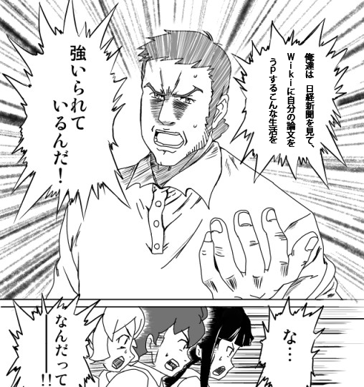
～久保ゼミでの意気込み～

Slide 5
～最後に１つ～

Slide 6
ご視聴ありがとう ございました。

